Slide 1
Как развивать речь дошкольников в летний период
Составитель
учитель-логопед:
Шилова
Мария Александровна

Slide 2
Наконец-то настало долгожданное лето…
Чем же занять ребёнка в эту пору года?
Какое же интересное и увлекательное времяпровождение придумать для ребенка? Ведь летние каникулы это не только самое любимое время года для наших малышей, но и самое подходящее время для того, чтобы накопить положительные эмоциональные ресурсы на весь год.

Slide 3
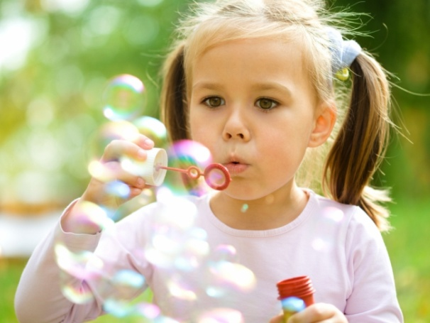
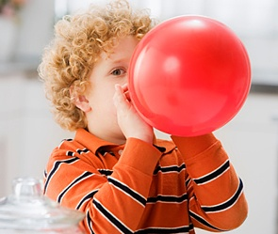
Самые простейшие развлечения:
обдувание одуванчиков;
пускание мыльных пузырей;
надувание воздушных шариков;
ныряние в воду ;
игра на музыкальных инструментах
(дудках, трубах, флейтах,
губных гармошках)
Развиваем речевое дыхание

Slide 4
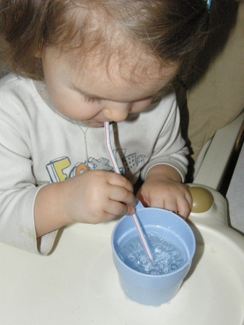
Игровые упражнения для развития речевого дыхания:
Игра «Кто дольше» - с помощью плавного длительного выдоха подуйте вместе с ребёнком на лежащий на столе ватный шарик. То же самое может сделать малыш, сдув ватку со своей ладошки.
Игра «Буря в стаканчике» - ребёнок дует через соломинку в стакан, наполовину наполненный водой.
Очень полезны для тренировки речевого дыхания игровые упражнения, связанные с пропеванием на одном выдохе гласных звуков и слогов: ау-ау-ау-ау; ИА-иа-иа-иа; Ту-ту-ту-Ту-ту-ту и т. д.

Slide 5
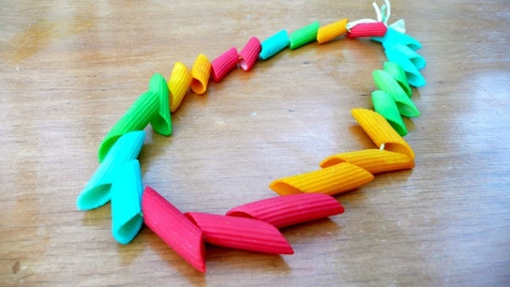
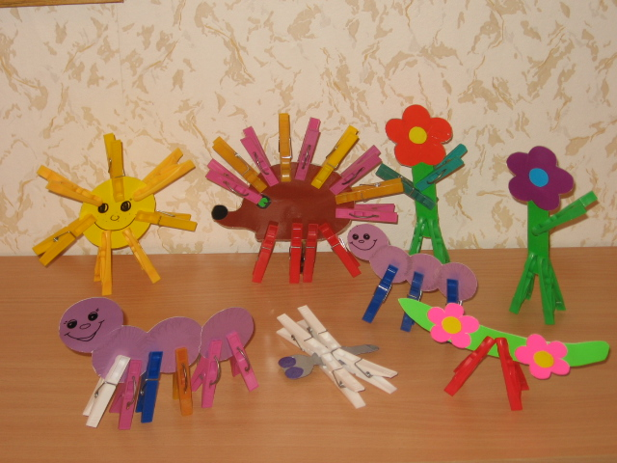
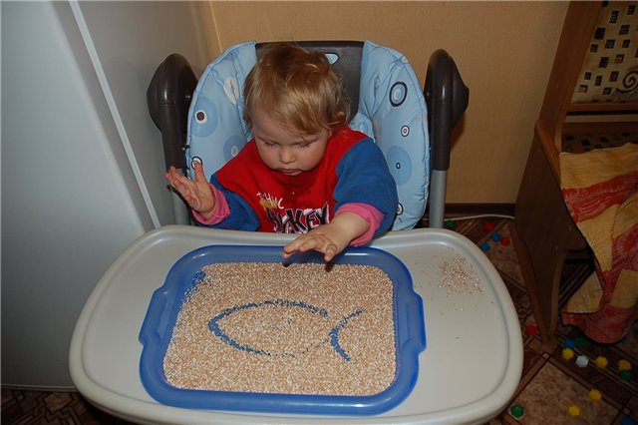
Перебирание круп (ракушек, камешков);
рисунки на крупе;
плетение веночков;
собирание бус, например, из макарон;
игры с песком;
игры с прищепками.
Развиваем мелкую моторику

Slide 6
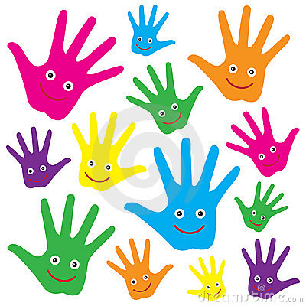
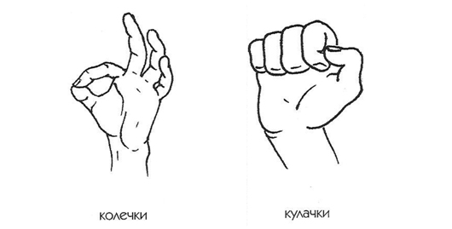
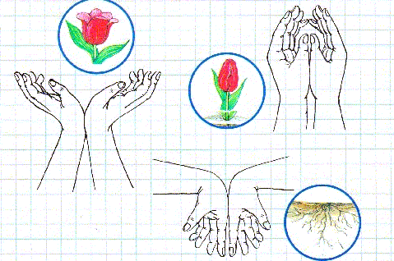
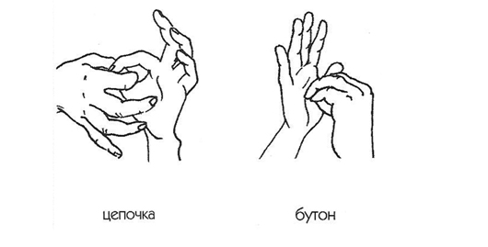
Игры для развитие тонких движений пальцев рук:

Slide 7
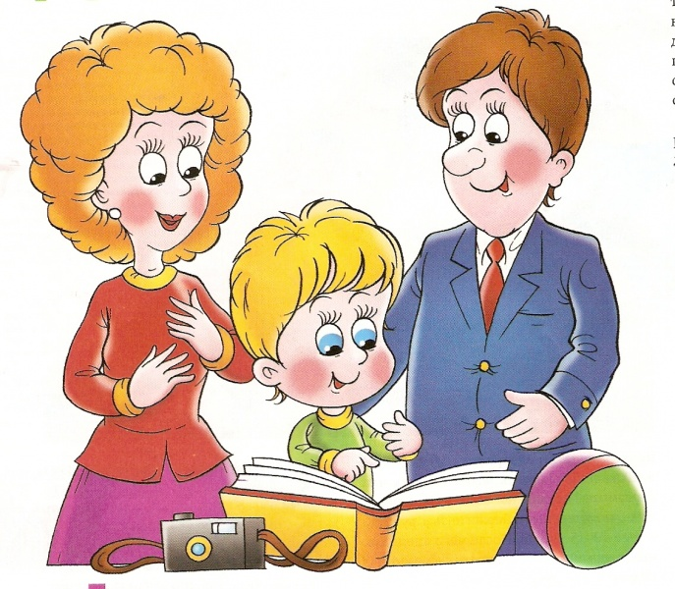
Игры для обогащения словарного запаса:
Займитесь вместе с рёбенком изготовлением альбома с фотографиями самого ребёнка: как он ест, гуляет, спит, играет и т. п.
Разглядывая ваш альбом, задавайте вопросы, а если ребёнок еще мало говорит, то сами же на них отвечайте.

Slide 8
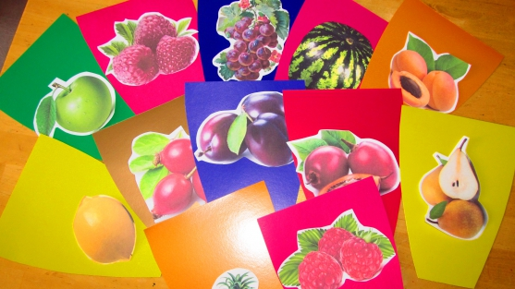
Вырезайте, фотографируйте или подбирайте походящие картинки из старых журналов, раскрасок по темам занятий, таких как «Мебель», «Посуда», «Одежда», «Овощи», «Фрукты», «Животные» и т. п.

Slide 9
Словесные игры на прогулке:
1. Игра «Назови детенышей».
Взрослый называет животное, а ребенок –
детенышей.
У волка – волчонок, у лисы – лисенок,
У коровы – теленок, у овцы- ягненок и т.д.
2. Игра «Один - много».
Взрослый называет 1 предмет, а ребенок – много.
1 дом- много домов, 1 двор – много дворов,
1 лист – много листьев и т. д.

Slide 10
3. Игра «Кто как передвигается?».
Взрослый спрашивает: «Кто может летать?»
Ребенок называет всех птиц и насекомых, которые летают.
Взрослый спрашивает: «Кто может плавать?» Ребенок называет: рыбы, моржи, киты, акулы, собаки, лоси и т.д.
Взрослый спрашивает: «Кто может ползать? Кто может прыгать?».
4. Игра «Кто как подает голос?»
Корова – мычит, Свинья – хрюкает,
Ворона – каркает, утка – крякает и т. д.

Slide 11
5. Игра « Назови наоборот»:
Высокий – низкий, широкий – узкий
Старый – молодой горячий – холодный
Легкий – тяжелый глубокий – мелкий и т. д.
6. Особенно дошкольникам нравится игра «Чем отличаются?»
Яблоко от груши, груша от помидора,
ботинки от сапог и т. д.
Все игры проводится в форме
непринуждённой беседы с ребёнком!!!

Slide 12
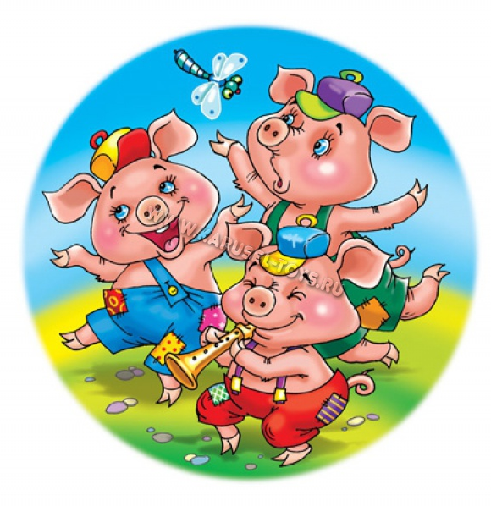
Игра «Три поросёнка»
Развиваем просодическую сторону речи
Ход игры:
Взрослый рассказывает ребёнку сказку «Три поросёнка».
Объясняет, что первый поросёнок стучит в дверь домика один раз, второй поросёнок стучит 2 раза, а третий поросёнок – 3 раза.
Предлагает ребёнку угадать, какой поросёнок стучит.
Ребёнок закрывает глаза, слушает и отвечает.

Slide 13
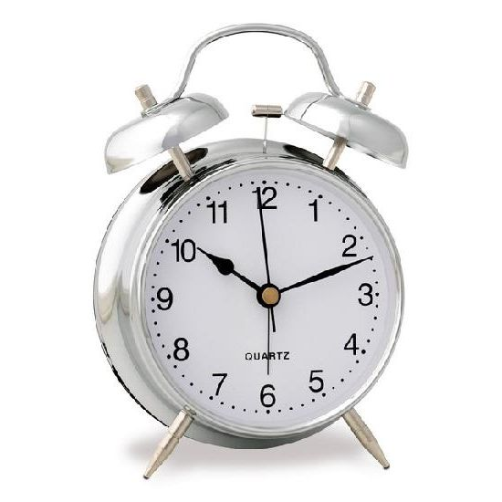
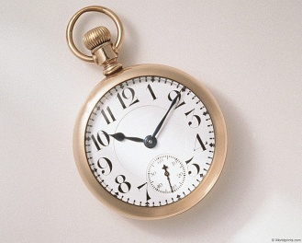
Игра «ЧАСЫ ТИКАЮТ»
Оборудование: приготовьте большие и маленькие часы.
Ход игры:
Взрослый показывает ребенку часы и говорит: «Это часы. Когда они идут, то тикают: «Тик-так, тик-так». Как тикают часы? (Ребёнок отвечает.)
Часы бывают большие и маленькие. Большие часы тикают громко (произносит громко): «Тик-так», а маленькие – тихо: «Тик-так». Как тикают большие часы? А как маленькие? (Ребёнок отвечает.)
Большие часы, когда идут, тикают медленно (произносит в замедленном темпе): «Тик-так». А маленькие – быстро (произносит в ускоренном темпе): «Тик-так». Как тикают большие часы? А как маленькие? (Ребёнок отвечает.)».

Slide 14
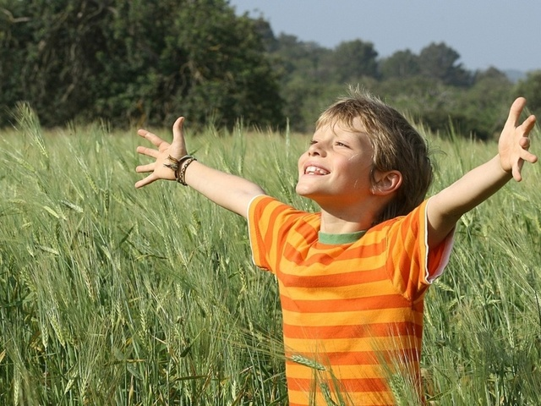
Важно помнить!
Если вашему ребёнку в детском саду были поставлены какие-либо звуки, то обязательно следите за тем, чтобы он правильно произносил их в самостоятельной речи!
Помогайте ребёнку и исправляйте его ошибки!

Slide 15
Если ваш ребёнок мало и плохо говорит…
Необходимо обратиться за помощью к специалисту!

Slide 16
Выполнение рекомендаций
внесёт большой вклад в работу по формированию правильной и красивой речи, а это залог будущего успешного обучения.
Желаю успехов Вам и Вашему ребёнку!

Slide 17
Список источников:
Е.М. Косинова «Уроки логопеда.
Игры для развития речи».
http://sch922v.mskobr.ru/files/logoped_na_leto.pdf
http://logoped18.ru/logopedist/melkaya-motorika.php
http://logoped18.ru/logopedist/tematicheskie-igry-s-palchikami.php

